Slide 1
স্বাগতম

Slide 2
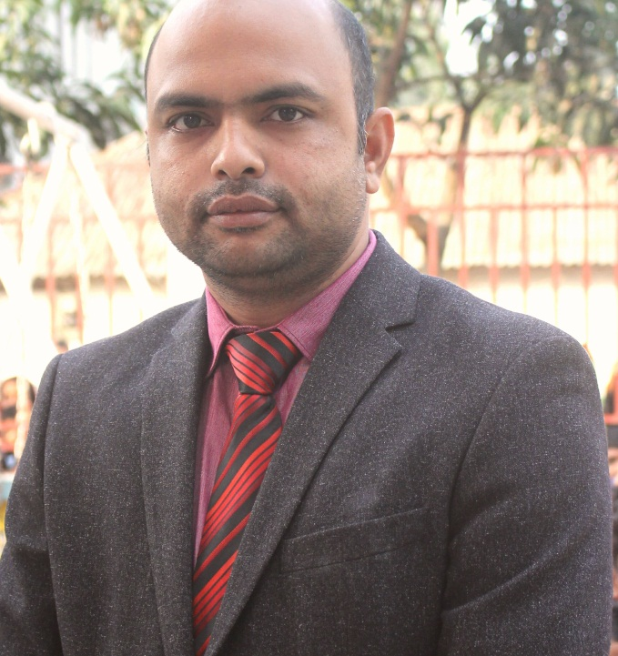
শিক্ষক পরিচিতি
মোঃ রুহুল আমিন
সহকারি শিক্ষক
হাজী ওমর আলী স্কুল অ্যান্ড কলেজ
মোবাইলঃ০১৭৬৬২৪৮৮৭৯
ই-মেইলঃ ruhul8531@gmail.com

Slide 3
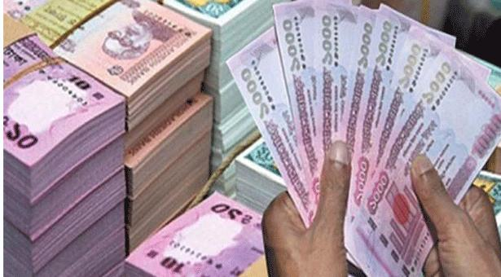
পাঠ পরিচিতি
শ্রেণী: দশম
বিষয়: হিসাব বিজ্ঞান
অধ্যায়: অষ্টম
তারিখ: ০৭/০৬/২০২১
wPÎt A_©

Slide 4
শিখনফল:
১. নগদান বইয়ের ধারনা ও গুরুত্ব সম্পর্কে জানতে পারব।|
2. wewfbœ cÖKvi bM`vb eB cÖ¯‘Z Ki‡Z cvi‡Z Ges bM`vb
২. বিভিন্ন প্রকার নগদান বই সম্পর্কে জানতে পারব।
৩. বিপরীত দাখিলা লিপিবদ্ধ করতে পারব।

Slide 5
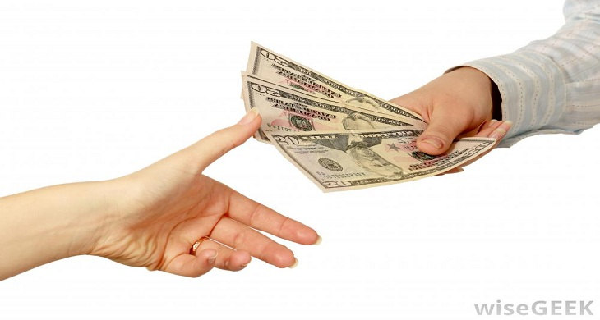
চিত্র: লেনদেন

Slide 6
GKNiv bM`vb eB‡qi bgybv QK|
ডেবিট
ক্রেডিট
তারিখ | প্রাপ্তি | ভা:ন: | খ:প: | নগদ টাকা | তারিখ | প্রদান | ভা: ন: | খ:প: | নগদ টাকা

Slide 7
দুইNiv bM`vb eB‡qi bgybv QK|
ডেবিট
ক্রেডিট
তারিখ | প্রাপ্তি | ভা:ন: | খ:প: | নগদ টাকা | ব্যাংক টাকা | তারিখ | প্রদান | ভা: ন: | খ:প: | নগদ টাকা | ব্যাংক টাকা

Slide 8
তিনNiv bM`vb eB‡qi bgybv QK|
ডেবিট
ক্রেডিট
তারিখ | প্রাপ্তি | ভা:ন: | খ:প: | নগদ টাকা | ব্যাংক টাকা | প্রদত্ত বাট্টা | তারিখ | প্রদান | ভা: ন: | খ:প: | নগদ টাকা | ব্যাংক টাকা | প্রাপ্ত বাট্টা

Slide 9
দলীয় কাজ:

Slide 10
১. এক ঘরা নগদান বইয়ের ঘর কয়টি?
ক) ১২ টি
খ) ১০টি
গ) ১৪ টি
ঘ) ৮ টি
২. নগদান বইতে অন্তভূক্ত হবে না?
ক) বাকীতে লেনদেন
খ) চেকে লেনদেন
গ) নগদে লেনদেন
১.উত্তর: খ ২. উত্তর:ক
মূল্যায়ন:

Slide 11
বাড়ির কাজ:
নিচের লেনদেনের ভিত্তিতে একঘরা নগদান বই প্রস্তুত কর
করীর ট্রডার্সের ২০১৭ সালের জুন মাসের লেনদেন নিম্নরুপ:
জুন-১ প্রারম্ভিক নগদ উদ্বৃ ২৫০০০ টাকা।
জুন-২ অতিরিক্ত মুলধন আনয়ন১০০০ টাকা।
জনু-3 নগদে পন্য ক্রয় ৭০০০ টাকা।
জুন-৬ জামালের নিকট নগদে পন্য বিক্রয় ৮০০০ টাকা।
জুন-7 আলমের কাছে থেকে ঋন গ্রহন১৫০০০ টাকা।
Ryb- ৮ অগ্রিম ভাড়া পরিশোধ২০০০ টাকা|
জুন-20 দেনাদারের নিকট হতে পাত্তয়া গেল ৬০০০ টাকাজ
জুন-25 ব্যাংকে জমা দেত্তয়া হলো ৩০০০ টাকা।

Slide 12
সবাইকে অসংখ্য ধন্যবাদ

